Slide 1

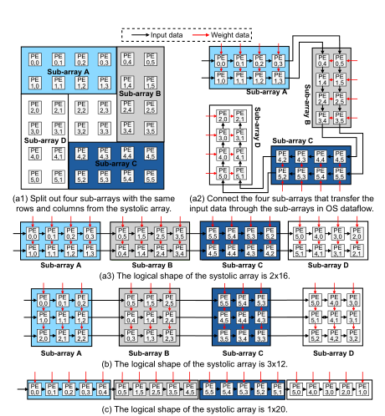
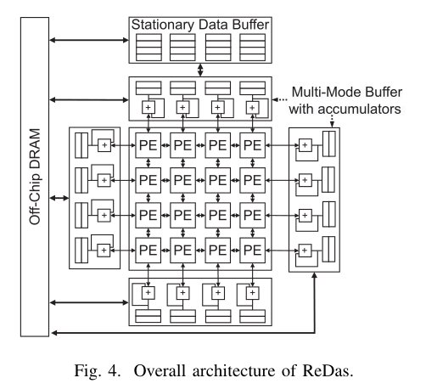
ReDas
组成：PE，四个多模缓冲，固定数据缓冲
具有R×R大小的PE阵列完全支持R+1个不同的逻辑形状。
Notes:
计算机科学2023北航 Gemini支持WSISOS不灵活配置，planria只支持WS；so
包括1）PE阵列，2）围绕PE阵列的四个多模缓冲器，累加器（WS IS)。。3）和一个固定数据缓冲器 还有DMA、控制单元等。PE是双向链路连接的。
考虑到成本，子阵列的高度不应超过PE阵列的一半。因此，具有R×R大小的PE阵列完全支持R+1个不同的逻辑形状。OS为例6x6支持七种，图中给了2x16的步骤，输入传输，权重红色从子阵列边缘打入。，同样输入传播还可以重塑1x20,3x12,如果是权重传播20x1,16x2,12x3, 6x6, 尽管PE没全用ReDas在某些情况下仍可以将PE利用率提高4倍

Slide 2
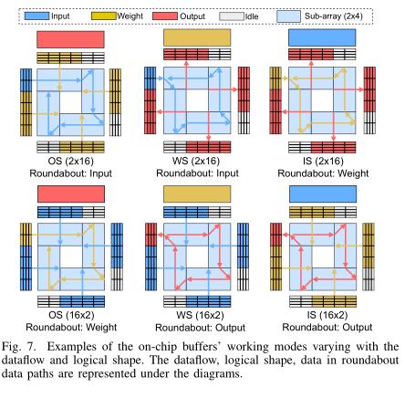
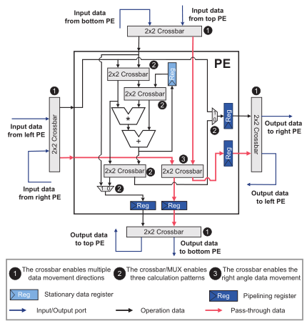
ReDas
Notes:
大小为2×4的子阵列重塑为2×16和16×2的示例，支持三种数据流，片上缓冲区分为静态数据缓冲区和非静态缓冲区（称为多模缓冲区）。四个多模缓冲可以动态划分多个bank，每个存储体有独立的控制器
PE有四个输入 四个输出，PE有crossbar和MUX支持不同模式，可能会有四个输入同时，两个来自非静态，两个要bypass透传的。输入口的CB区分操作数据和BP数据；中间CB 调整乘加顺序，输出转发操作数和BP数
ReDas的最佳形状和数据流在编译阶段通过贪婪调度器确定。
Verilog实现，28nm综合，SRAM mem compiler生成，

Slide 3
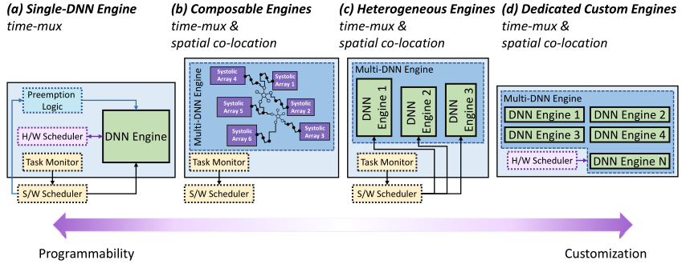
Multi-DNN Accelerators for Next-Generation AI Systems
多DNN关键：并行化策略；架构设计；调度
1.并行化策略：
时间并行：优化主要是调度级别，基本不改硬件
PREMA单个DNN占全部资源; AI-MT 一个DNN占PE 另一个DNN占存储带宽
空间协同：多个DNN占据加速器的不同部分，并行执行
动态可组合引擎和静态实例化的异构引擎
DNN engine 微架构
Notes:
2022期刊，剑桥三星 讨论了多DNN计算机架构的当前进展，并确定了它们的主要组件、常见挑战和各种优化技术。多DNN：并行化策略；架构设计；调度。
1.如何利用加速器资源，时间 空间并行，时间并行 优化主要是调度级别 不改硬件，prema图a单个DNN占全部资源，。AI-MT 一个DNN占PE 另一个占存储带宽。 空间协同，多个DNN占据加速器的不同部分，并行。两条路线：动态可组合，设计可重构架构b 5，6；静态的异构c 7前提目标DNN集合已知 比如在芯片上放三个不同数据流的子加速器 为了不同层的更优映射；更进一步为每个DNN定制一个引擎，

Slide 4
Multi-DNN Accelerators for Next-Generation AI Systems
多DNN关键：并行化策略；架构设计；调度
2.架构设计：
有效地使现有DNN加速器支持多个DNN
PREMA引入抢占模块；AI-MT引入硬件调度器；
设计定制结构
空间协调占主导地位；动态可组合：Planaria，数据流镜像；异构；定制
DNN engine 微架构
Notes:
2.文章提到架构在可编程和定制中找平衡；第一种增强现有的结构支持多个DNN。第二个重点是设计定制加速器
PREMA[3]引入了一个位于核心DNN引擎旁边的抢占模块（图2a）。AI-MT[4]引入一个硬件调度器，不断监控DNN引擎的状态，并做出调度决策以协调执行（图2aH/W调度器）。
设计定制架构，空间协同定位策略占据主导地位。可动态组合的引擎在每个收缩阵列的PE之间引入全向连接（图2b）比如Planaria[5]分成大小一致子阵列，通过交叉开关连接，分组通过双向环形总线通信。。FGSpMtNPU[6]提出了数据流镜像技术。任意行列作为切分的边界，更细粒度划分。
静态异构引擎（图2c）。以Herald[7]为例，加速器视为具有不同数据流，不同的DNN上并行运行，并通过片上网络（NoC）连接到共享的片上缓冲区。这种方法侧重于在所选加速器之间分配资源和带宽，而不需要新的硬件模块。
为了进一步实现可定制性，完全基于目标DNN集的工作负载特性和每个DNN的性能要求（图2d）。如f-CNNx[2]所示，为每个DNN导出专用引擎

Slide 5
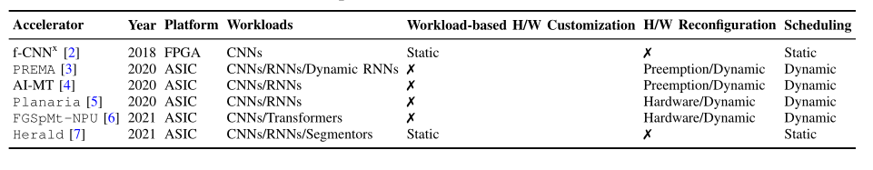
Multi-DNN Accelerators for Next-Generation AI Systems
多DNN关键：并行化策略；架构设计；调度
3.调度：
动态or静态
是否控制时间或者空间映射以及资源划分
软件or硬件
Notes:
3.调度 依赖于时间复用，动态可组合的动态调度，高度定制的设计时知道目标DNN 静态
不改硬件的复杂调度，关注空间协同的启发式算法

